Slide 1
Catálogo de productos asturianos
Los Monsters S.Coop

Slide 2
ÍNDICE
Embutido: páginas 3-5
Productos ecológicos: página 6
Dulces: páginas 7-8
Souvenirs: página 9
Los gastos de envío no están incluidos

Slide 3
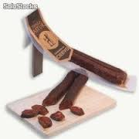
Embutidos:
Chorizo de avestruz artesanal
200g
Precio 3.74€
Nº de ref. 001
Todos los embutidos que Los Monsters S. Coop. Tiene a la venta han sido fabricados por una empresa asturiana de renombre en nuestra comunidad.
Chorizo de ciervo artesanal 300g
Precio 4.95€
Nº de ref. 002

Slide 4
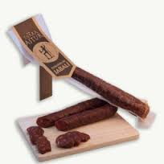
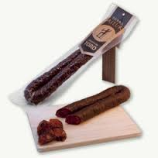
Chorizo de jabalí artesanal
300g
Precio 4.95€
Nº de ref. 003
Chorizo de toro artesanal
300g
Precio 4.95€
Nº de ref. 004

Slide 5
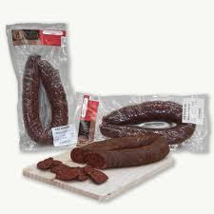
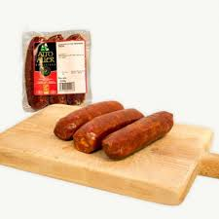
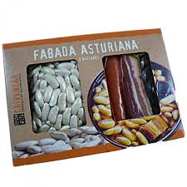
Longaniza Casera Extra
400g
Precio 4.79€
Nº de ref. 005
Chorizo Ahumado
3 unidades
Precio 3.85€
Nº de ref. 006
Estuche fabada asturiana
2 raciones
Precio 8.53€
Nº de ref. 007

Slide 6
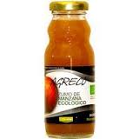
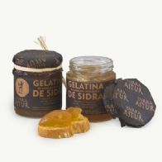
Productos ecológicos:
Zumo de manzana ecológico
Precio 1.21€ / unidad
Nº de ref. 008
Productos naturales de fabricación artesanal.
Gelatina de manzana ecológica de sidra
240g
Precio 4’13€
Nº de ref. 009

Slide 7
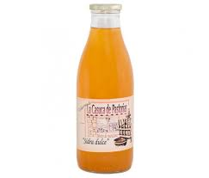
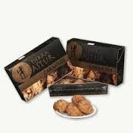
Dulces
Sidra dulce
1 unidad
Precio 1L/3’52€
Nº de ref. 010
La bebida más famosa de nuestra región, en formato libre de alcohol.
Carajitos asturianos
350g
Precio 5.72€
Nº de ref. 011
Dulces asturianos típicos a base de almendras muy conocidos.

Slide 8
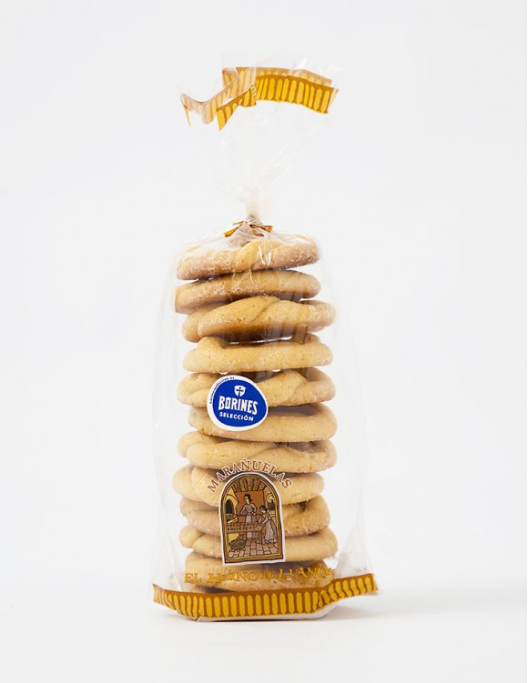
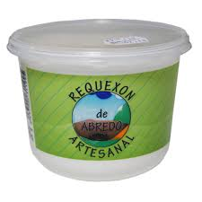
Marañuelas
8 unidades
Precio 4€
Nº de ref. 012
Galletas elaboradas especialmente en las regiones de Candás y Luanco, hechas a base de azúcar, harina, huevo y manteca.
Requesón asturiano de Abredo
500g
Precio 4’12€
Nº de ref. 013
Cremoso requesón asturiano de sabor suave y agradable hecho a base de queso fresco. Conservar en frío

Slide 9
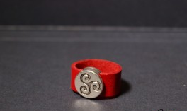
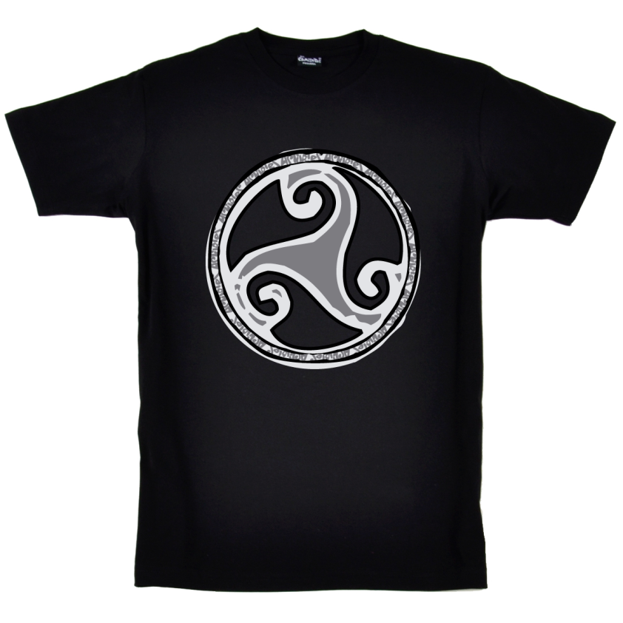
Souvenirs
Anillo Triskel celta
Precio 3’75€
Nº de ref. 014
Anillos y camisetas con el símbolo más emblemático de la cultura celta, el cual simboliza: Pasado, presente y futuro.
Camiseta Triskel
(negra, gris, rayas grises)
Precio 13’15€
Nº de ref. 015

